Slide 1









HTML & CSS
F ROYFANTO

Slide 2





Pendahuluan
Sebelum memulai, kita harus mengerti apa itu pemrograman.
Pemrograman adalah membuat program komputer dengan bahasa pemrograman. Bahasa pemrograman adalah kumpulan perintah untuk komputer. Ini melibatkan menulis kode yang dieksekusi oleh komputer untuk mencapai tujuan

Slide 3
Pengertian HTML
HTML atau HyperText Markup Language merupakan sebuah bahasa markah untuk membuat halaman web.
dalam kata lain..
Jadi, HTML itu adalah sebuah bahasa yang menggunakan markup atau penanda untuk membuat halaman web.
Penanda atau markup ini, nanti akan kita sebut dengan Tag.
HTML berperan untuk menentukan struktur konten dan tampilan dari sebuah web

Slide 4


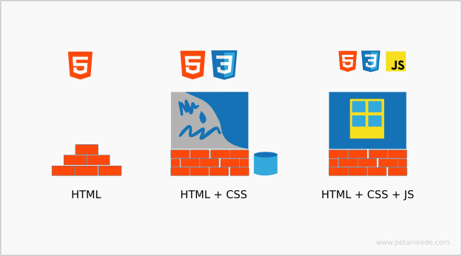


Kira-kira seperti ini nanti strukturnya

Slide 5




Peralatan yang dibutuhkan
1
2
Teks Editor
Web Browser
Sublime Text
Teks editor akan kita gunakan untuk menulis kode-kode HTML. Kamu bebas menggunakan teks editor apapun.
Contoh di sini kita menggunakan sublime text
Web browser akan kita gunakan untuk membuka HTML. Kamu juga bebeas menggunakan web browser apapun.
Kali ini, kita menggunakan Google Chrome sebagai browsernya
Google Chrome

Slide 6




Langkah-langkah

Slide 7

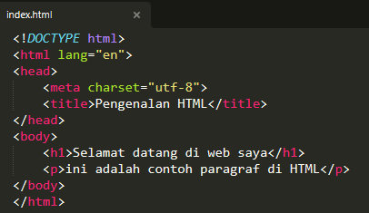

Membuat file html
Buat folder untuk menyimpan file html, kemudian buat file bernama index.html. Lalu tulis kode berikut. Jangan lupa di-save

Slide 8
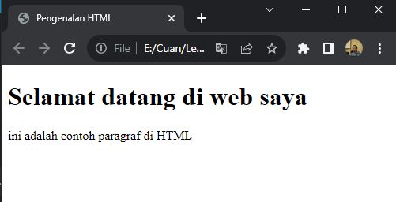
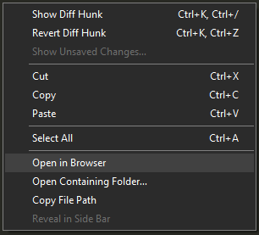
Membuka project
Lalu untuk membuka project web tadi, kita gunakan Chrome. Caranya cukup klik kanan pada sublime lalu klik "open in browser"

Slide 9






Tag Dasar HTML
<html>: Membungkus keseluruhan konten HTML.
<head>: Berisi informasi tentang halaman, seperti judul yang ditampilkan di tab.
<title>: Menentukan judul halaman yang ditampilkan di tab.
<body>: Berisi semua konten yang akan ditampilkan di halaman.
<h1>, <h2>, <h3>: Heading dengan tingkatan berbeda.
<p>: Paragraf teks.

Slide 10
Pengertian CSS
CSS (Cascade Style Sheet) adalah sebuah bahasa untuk mengatur tampilan web sehingga terlihat lebih menarik dan indah.
Dengan CSS, kita dapat mengatur layout (tata letak), warna, font, garis, background, animasi, dan lain-lain

Slide 11


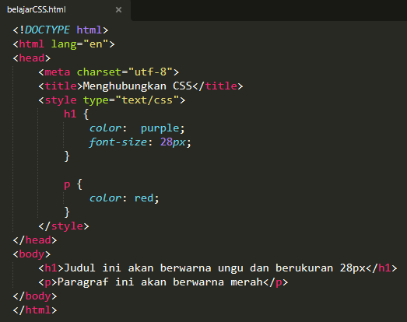


Menggunakan CSS di HTML
Untuk menggunakan CSS pada file HTML, bisa menggunakan tag <style> di bagian <head>

Slide 12
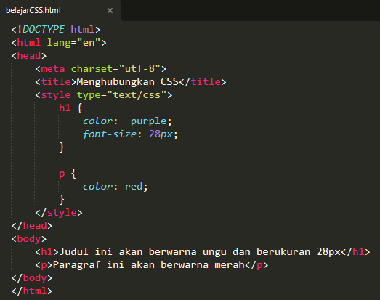
HTML + CSS = ?
berikut adalah full code dari HTML + CSS sebelumnya. Coba salinlah code di samping dan buka di browser

Slide 13
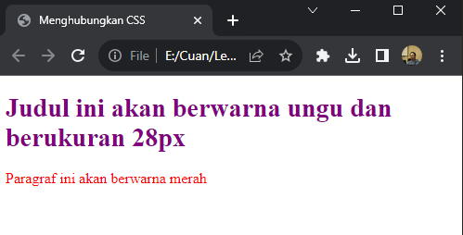
Hasil HTML + CSS

Slide 14


THANK YOU

